Slide 1
Nombre del Estado Segunda Reunión Regional para los Coordinadores Nacionales de Supervisión Continua (NCMC)
NCMC/2 – P/*
Presentada por ***/NCMC
14 al 16 de noviembre de 2017

Slide 2
NCMC/2 – P/*
SITUACIÓN ACTUAL

Slide 3
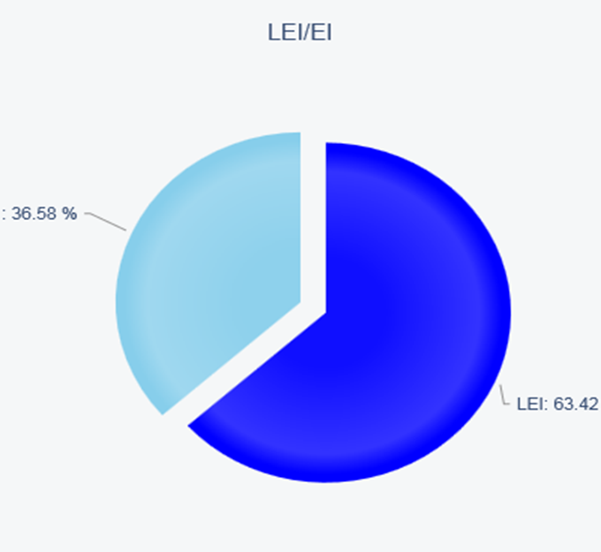
Aplicación eficaz actual (EI):
NCMC/2 – P/*

Slide 4
NCMC/2 – P/*
Situación de las PQ por área de auditoría

Slide 5
NCMC/2 – P/*
Situación de las PQ por elemento crítico (CE)

Slide 6
NCMC/2 – P/*
Situación del CAP por área de auditoría

Slide 7
NCMC/2 – P/*
Situación del CAP por elemento crítico (CE)

Slide 8
Situación de las PQs por subgrupos: LEG
NCMC/2 – P/*

Slide 9
NCMC/2 – P/*
Situación de las PQs por subgrupos: ORG

Slide 10
NCMC/2 – P/*
Situación de las PQs por subgrupos: PEL

Slide 11
NCMC/2 – P/*
Situación de las PQs por subgrupos: OPS

Slide 12
NCMC/2 – P/*
Situación de las PQ por subgrupos: AIR

Slide 13
NCMC/2 – P/*
Situación de las PQ por subgrupos: AIG

Slide 14
NCMC/2 – P/*
Situación de las PQ por subgrupos: ANS

Slide 15
NCMC/2 – P/*
Situación de las PQ por subgrupos: AGA

Slide 16
NCMC/2 – P/*
¿Preguntas?

Slide 17
NCMC/2 – P/*

